Slide 1
BANOVINA
Nika Fučkan 7.c

Slide 2
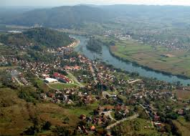
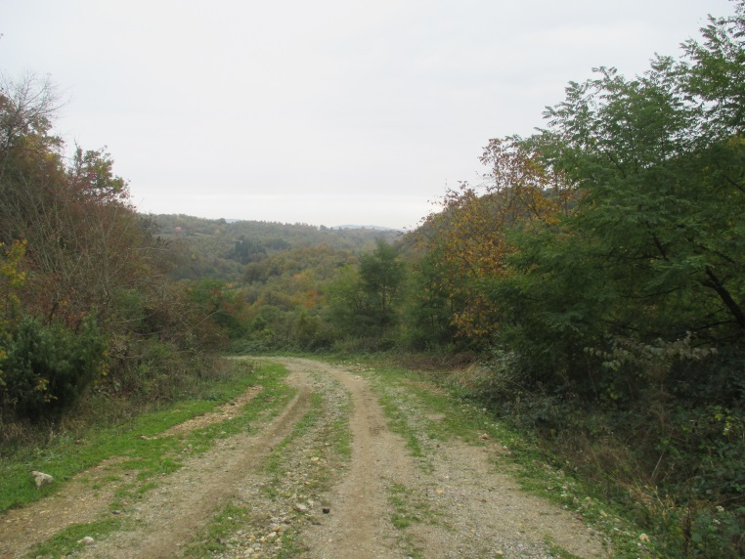
BANOVINA
rubni prostor Panonske nizine
najviši vrh nalazi se na Zrinskoj gori
velik dio područja prekriven je šumom

Slide 3
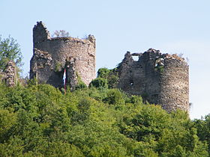
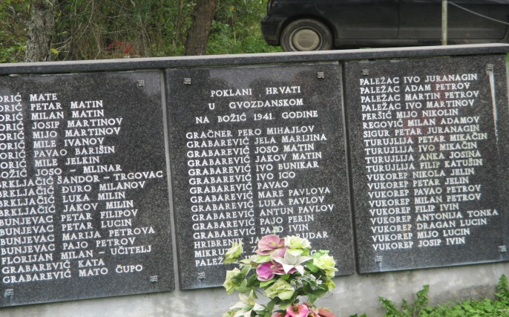
GVOZDANSKO
naselje podno Zrinske gore
ondje se nalazi starohrvatska utvrda Gvozdansko
utvrdu je junački branilo 300 branitelja
mjesto masovnog zločina nad Hrvatima u Drugom svjetskom ratu

Slide 4
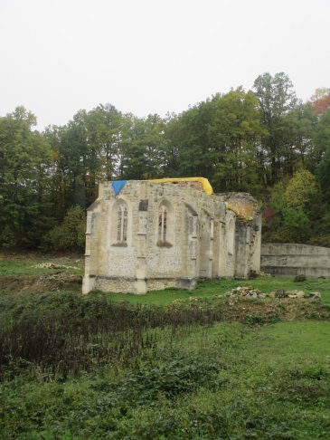
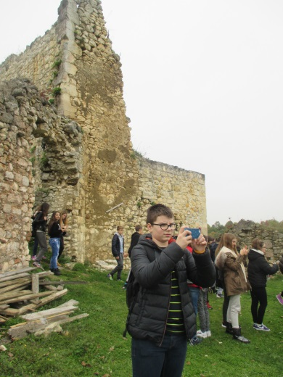
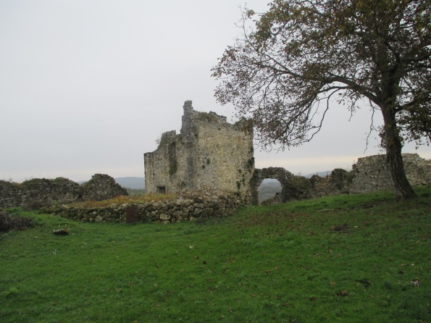
ZRIN
naselje u Sisačko-moslavačkoj županiji
bio je središte hrvatskih plemića i banova Šubića kasnije prozvanih Zrinski
pred kraj Drugog svjetskog rata 800 Hrvata bilo je protjerano
na vrhu Zrinske gore nalaze se ruševine Staroga grada Zrina

Slide 5
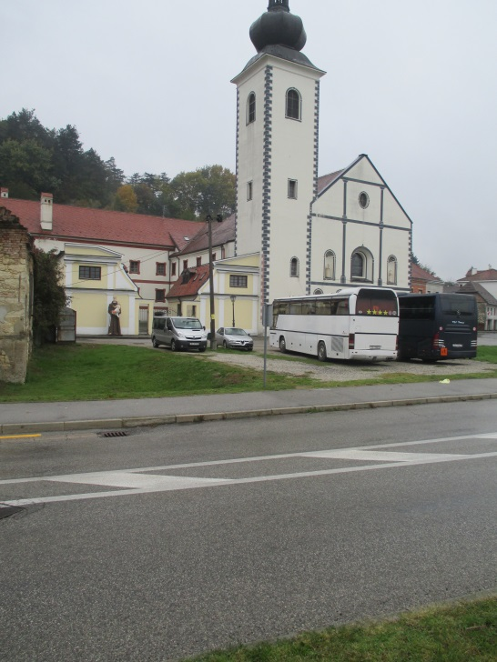
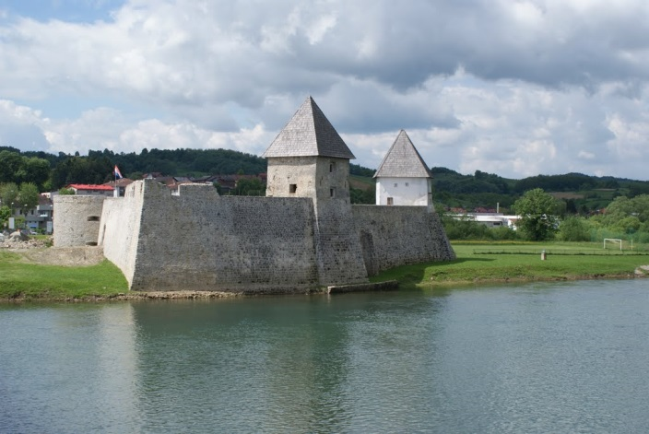
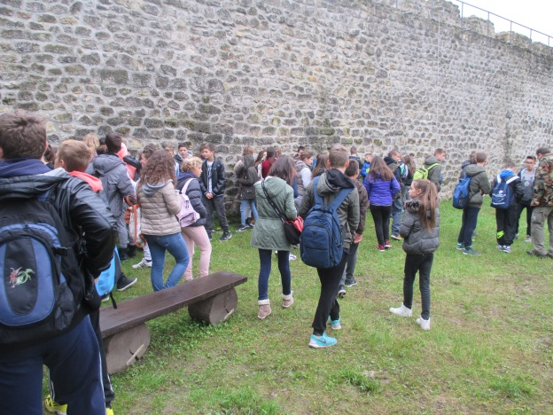
HRVATSKA KOSTAJNICA
grad na Banovini
ime joj potječe od riječi kostanj što znači kesten
nalazi se na rijeci Uni i graniči s Bosnom i Hercegovinom

Slide 6
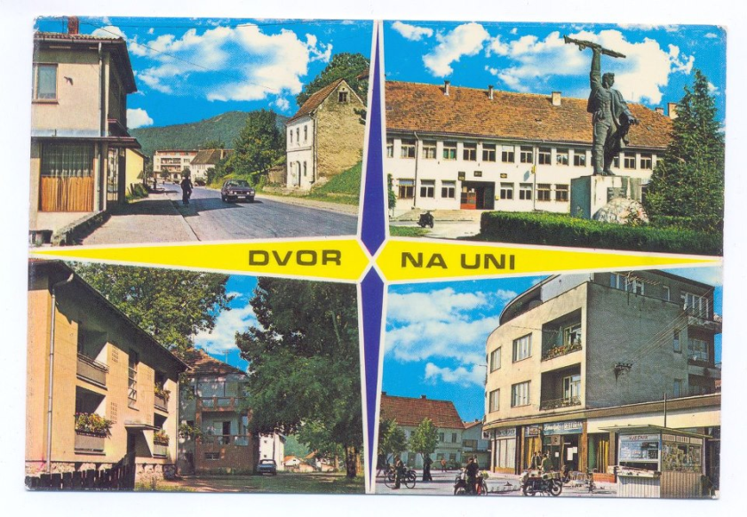
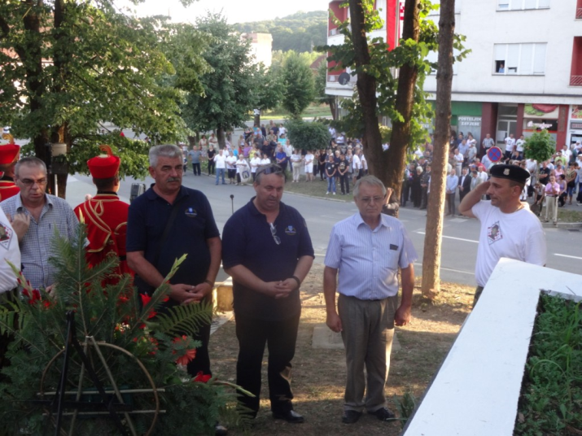
DVOR
mjesto završetka Domovinskog rata
spomenik podignut u čast žrtvama Hrvatskih branitelja na tom području
nalazi se na rijeci Uni

Slide 7
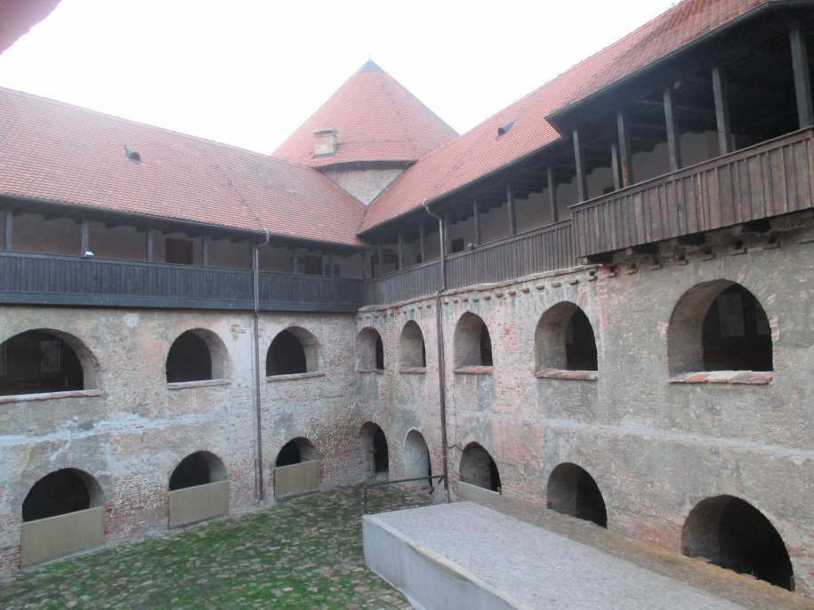
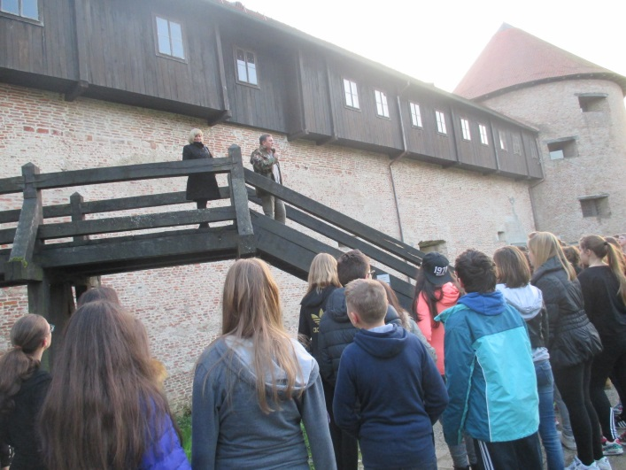
SISAK
grad i sjedište Sisačko-moslavačke županije
ondje se nalazi i Sisačka utvrda
nalazi se na rijeci Kupi

